Slide 1
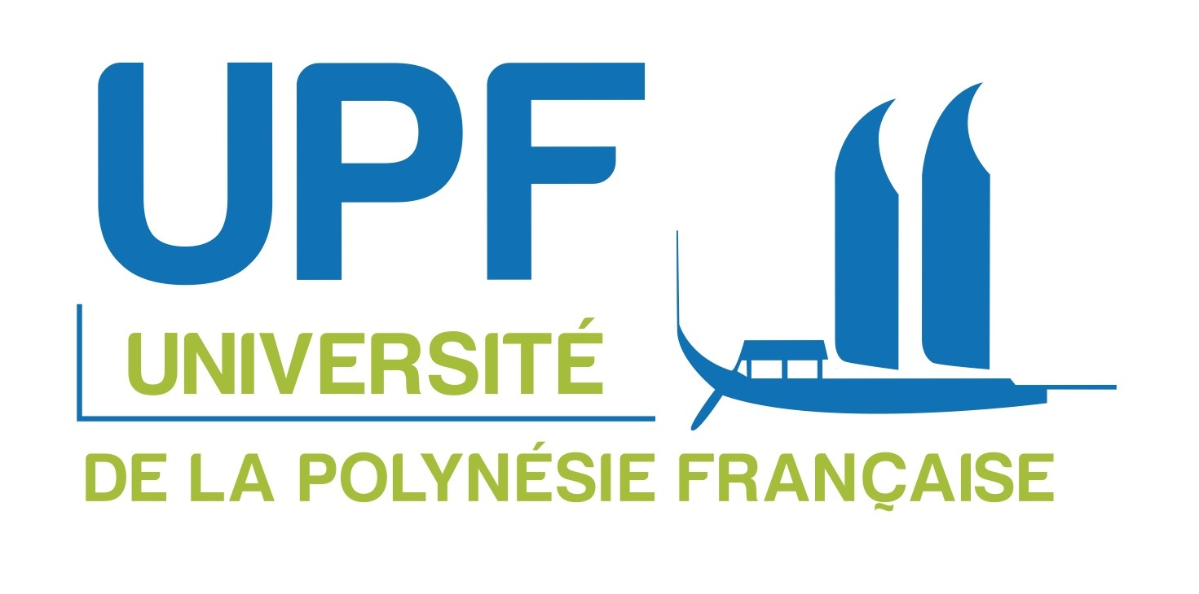
Éléments de contexte : Les langues en Polynésie française
accueil des nouveaux personnels
Mardi 4 août 2020
Jacques Vernaudon
Équipe d’Accueil Sociétés Traditionnelles et Contemporaines en Océanie (EASTCO)
Notes:
Bienvenue
Une commande ré-orientée vers des questions de langues : je vous propose donc d’aborder cette question du contexte polynésien à travers le prisme de ma spécialité, la linguistique
La question du langage et des langues est à mon sens pertinente car vous avez vocation à transmettre des savoirs. Or les savoirs se transmettent essentiellement via le langage et il est utile que vous ayez une idée du contexte sociolinguistique dans lequel vous exercer votre métier. Quelle(s) langue(s) parlent vos élèves ? Le français, les langues polynésiennes, d’autres langues ? Quelle histoire nous racontent ces langues ? Sur le peuplement, sur la colonisation, sur la situation contemporaine ? Quelles représentations les élèves ont-ils de ces langues ? Et comment donc enseigner plus efficacement en évitant les stigmatisations inutiles, les malentendus ? En favorisant la connaissance objective et l’estime de soi.

Slide 2
Données démolinguistiques contemporaines

Slide 3
Les principales langues parlées en Polynésie française
Notes:
Le tahitien a acquis le statut de langue co-officielle en 1980.
Il l’a perdu en 1992, à la suite de la modification de la Constitution : « Art. 2 - La langue de la République est le français. »

Slide 4
Compétence déclarée (comprendre, parler, lire et écrire) chez les 15 ans et plus
français : 202 140 (94%)
langue polynésienne : 148 209 (69%)
source : Recensement général de la population 2017, ISPF & INSEE
http://www.ispf.pf/bases/Recensements/2017/Donnees_detaillees/Langues.aspx

Slide 5
Pratique déclarée en famille chez les 15 ans et plus
français : 157 343 (73%)
langue polynésienne : 53 459 (25%)
source : Recensement général de la population 2017, ISPF & INSEE
http://www.ispf.pf/bases/Recensements/2017/Donnees_detaillees/Langues.aspx

Slide 6
Langue parlée en famille par archipels
(Recensement général de la population 2017, ISPF & INSEE)

Slide 7
Compétence versus pratique en famille dans une langue polynésienne selon l’âge
(Recensement général de la population 2017, ISPF & INSEE)

Slide 8
Les langues polynésiennes

Slide 9
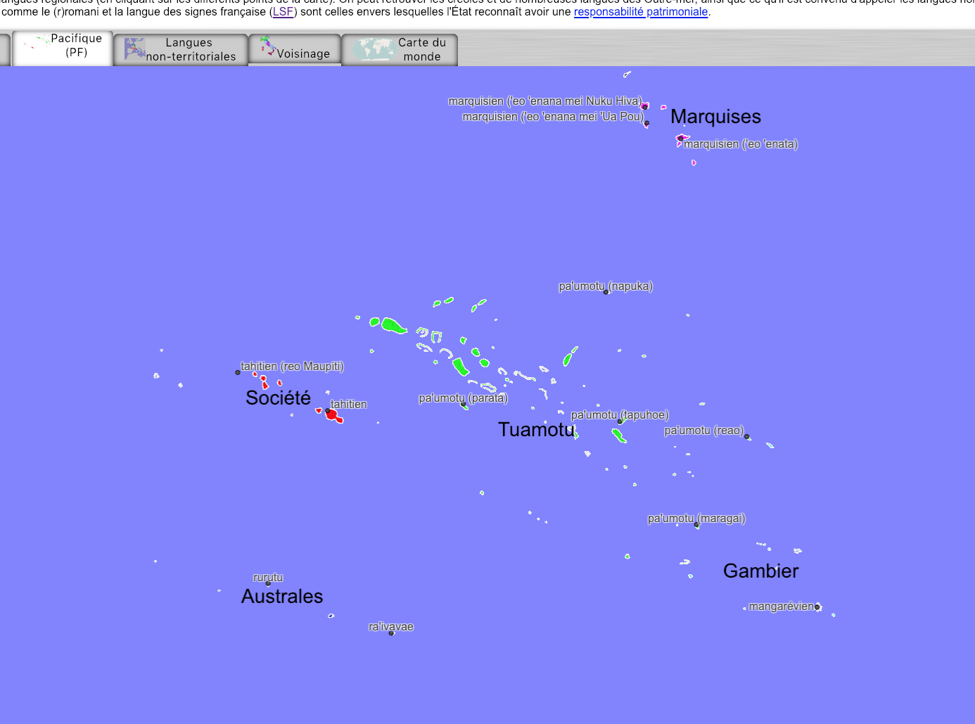
Un aperçu de la diversité linguistique interne de la Polynésie française :
Atlas sonore des langues régionales de France : https://atlas.limsi.fr/?tab=PF

Slide 10
Atlas linguistique de la Polynésie française
Charpentier et François, 2015, UPF, de Gruyter
www.upf.pf/alpf
« Le nombre exact de “langues différentes” parlées traditionnellement en Polynésie française oscille entre cinq et huit » (Charpentier et François 2015, p. 22)
Notes:
Charpentier et François (2015, p. 22) indiquent prudemment que « le nombre exact de “langues différentes” parlées traditionnellement en Polynésie française oscille entre cinq et huit ».

Slide 11
Atlas linguistique de la Polynésie française
Charpentier et François, 2015, UPF, de Gruyter
www.upf.pf/alpf

Slide 12
La Polynésie française
(entité politique et administrative)
Source :
service cartographique de l’IRD
Notes:
Collectivité française d’outre-mer
118 îles dont 76 habitées
Terres émergées : 4 167 km2 (ZEE 4 867 370 km²)
Tahiti : 1 042 km2
276 000 hab. (dont 192 760 hab. à Tahiti)

Slide 13
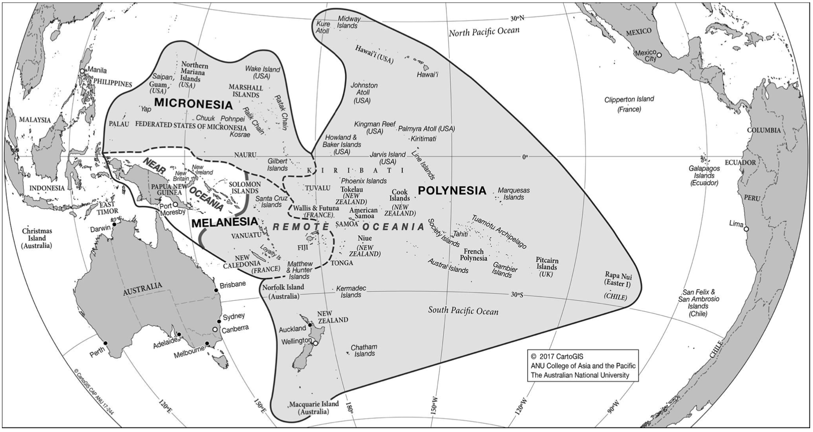
La Polynésie (aire géographique)
François, 2018, p. 277
Source : François, 2018, p. 277 [© ANU College of Asia and the Pacific, CartoGIS, 2017]

Slide 14
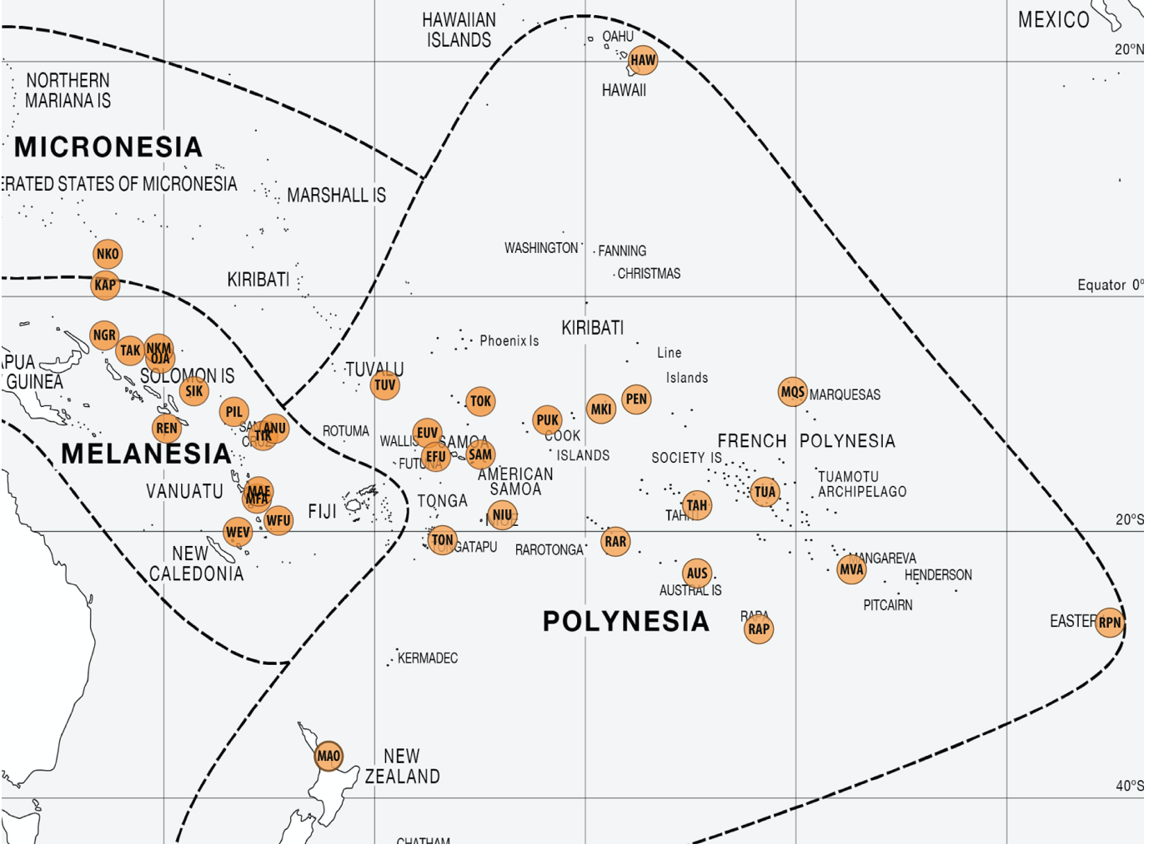
Les outliers
polynésiens
Source : Salisbury, K. et François, A. 2017. “The genealogical relationships of the Samoic Outlier languages of Polynesia: An analysis using Historical Glottometry”. COOL 10. Honiara.

Slide 15
Questions de terminologie
La Polynésie française
  Collectivité d’outremer française
La Polynésie :
  Espace géographique et ethnolinguistique qui s’inscrit, grosso modo, dans un triangle dont les trois sommets sont Hawaii, la Nouvelle-Zélande et l’île de Pâques
Les langues polynésiennes (~40) :
  Langues autochtones parlées dans le « triangle » polynésien (~ 22) + les outliers polynésiens (~ 18) parlées en « Mélanésie » et en « Micronésie »
https://www.ethnologue.com/subgroups/polynesian

Slide 16
Le groupe des langues polynésiennes
protopolynésien *laŋi
étymon dans la protolangue
pau rai mqN haw
reflets
de
*laŋi
raŋi ga‘i ‘aki lani
laŋi raŋi ra‘i ‘ani raŋi
sam rar tah mqS mao
cognats dans les langues filles

Slide 17
Notes:
Exemples comparatifs

Slide 18
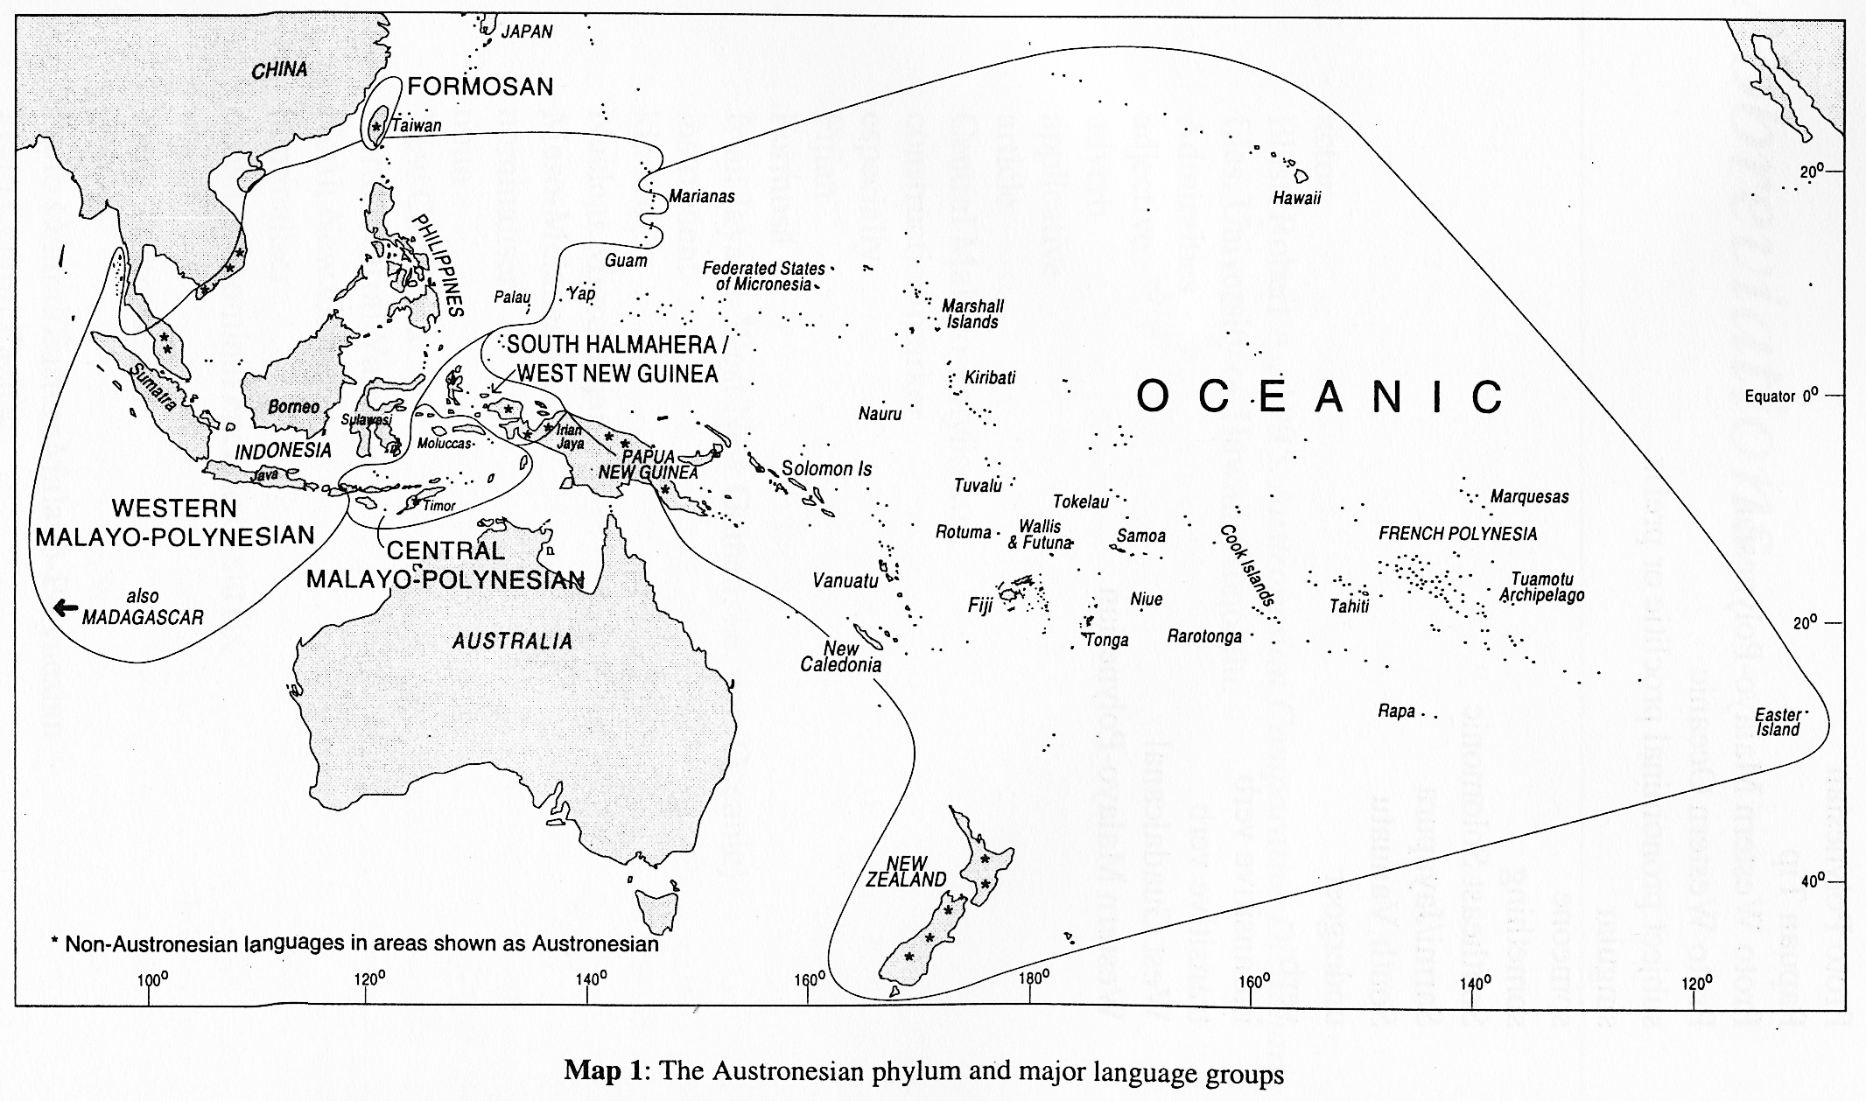
La famille austronésienne (~1200 langues)
4 000 km
10 000 km
4 000 km
source : Ross, M., Pawley, A., Osmond, M., 1998, The lexicon of Proto Oceanic, The culture and environment of ancestral Oceanic society, T 1, Material culture, Canberra, Pacific Linguistics
4 000 km
Pour en savoir plus : Kirch, P. V., 2000, On the Road of the Winds: An Archaeological History of the Pacific Islands before European Contact, Berkeley, University of California Press.

Slide 19
La place des langues dans la société

Slide 20
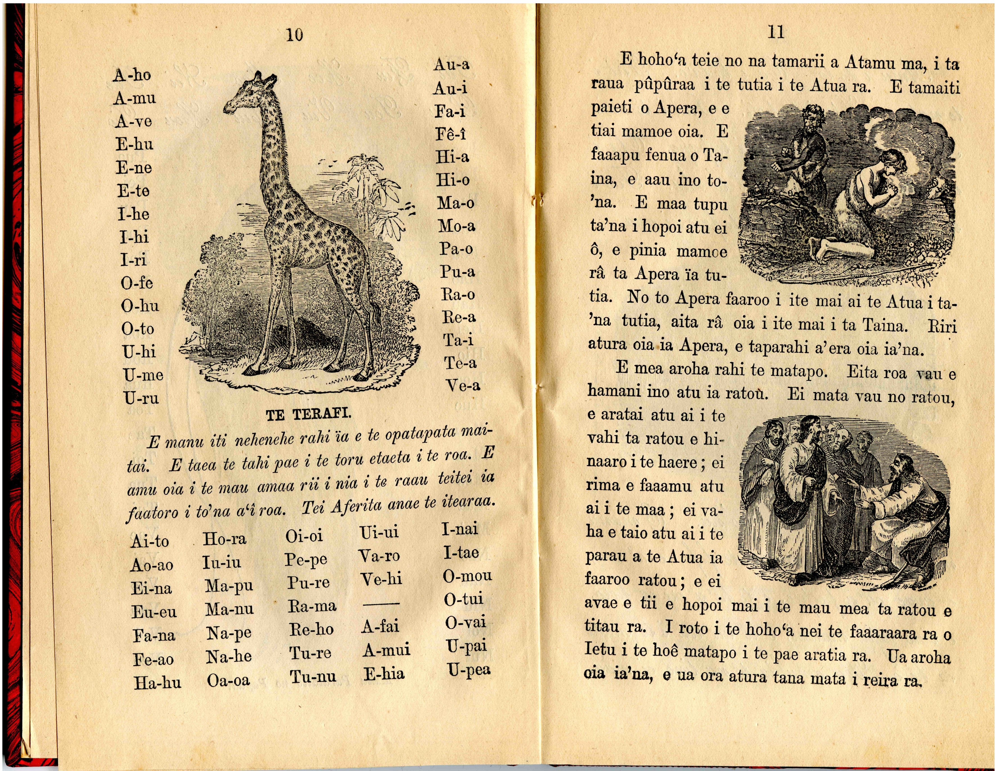
Le tahitien, langue d’évangélisation et d’alphabétisation au 19ème siècle
source : E parau haapii e faahohoahia ra ei tauturu i te tamarii i te haapii i te parau, Raiatea, LMS, 1879
Le commandant L. I. Duperrey dans un rapport au ministère de la Marine et des Colonies en 1823 :
« Tous les naturels savent lire et écrire [en tahitien]. »
Notes:
1521 : Magellan aux Tuamotu (Puka Puka)
1595 : Espagnols Álvaro de Mendaña et Pedro Fernández de Quirós aux îles Marquises
1767 : Anglais Samuel Wallis à Tahiti
1797 : premiers missionnaires de la LMS
1842-1880 : Protectorat français
1880-1946 : EFO

Slide 21
Une « ruée » vers l’écrit
« Avec l’apport de la Bible, la parole se double de l’écriture. Son apprentissage déclenche un réel enthousiasme de la part de tous ceux qui rejoignent le camp des pure atua, des chrétiens “prieurs de dieu”. Les missionnaires témoignent avec étonnement de la “ruée” vers les textes bibliques imprimés en tahitien qu’ils commencent à importer et distribuer, puis à fabriquer eux-mêmes durant la décennie 1810. De grandes pirogues doubles viennent même des atolls des Tuamotu de l’Ouest pour s’en procurer à Moorea où est installée leur presse. »
Bruno Saura, 2004, La société tahitienne au miroir d'Israël. Un peuple en métaphore, Paris, CNRS éditions, p. 83.

Slide 22
Un témoignage (1853)
« Non seulement les enfants et les jeunes gens ont appris à lire, à écrire et à compter mais aussi à apprendre leurs leçons par cœur, avec autant de facilité et de rapidité que les enfants de leur âge dans tout autre pays. En ce qui concerne l’instruction des adultes, voire mêmes des personnes âgées, instruction qui en Angleterre, où il y a tant de facilités, est une entreprise si difficile qu’il faut employer les meilleurs moyens et une inlassable application, on y est parvenu ici avec une facilité relative. Des quantités de gens qui avaient dépassé trente ou quarante ans lorsqu’ils commencèrent à apprendre l’alphabet, apprirent en douze mois à lire couramment le Nouveau Testament, et quelques-uns purent très rapidement en réciter par cœur de grandes parties et même des livres entiers. »
William Ellis, 1972 [1853], À la recherche de la Polynésie d’autrefois, Paris, SDO, p. 80

Slide 23
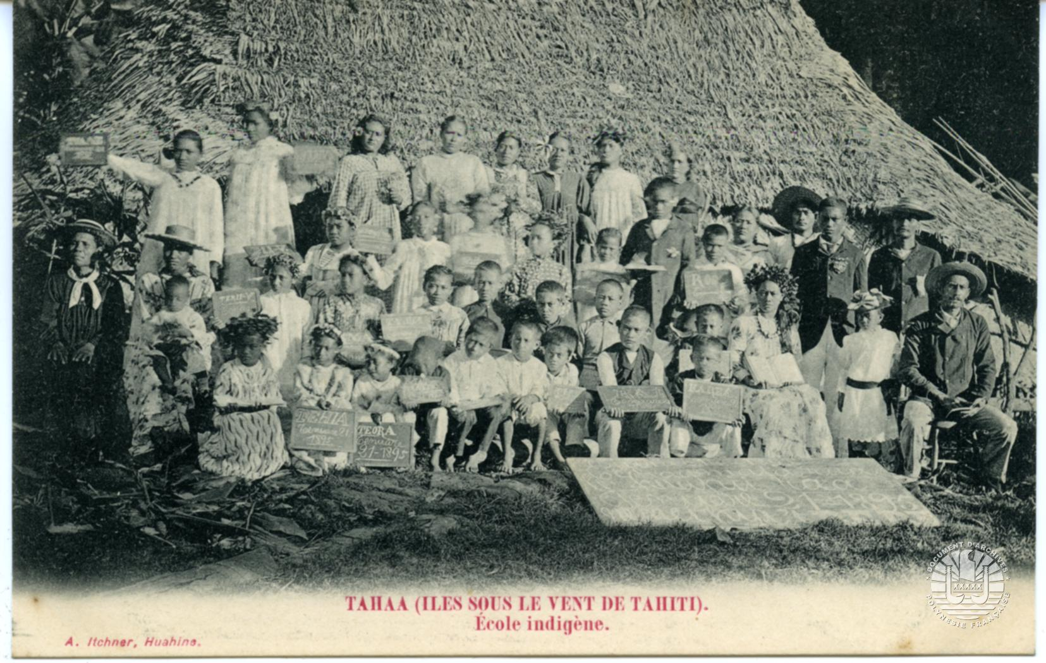
Tahaa (Îles Sous le Vent de Tahiti). École indigène. 1895
Source : SPAA

Slide 24
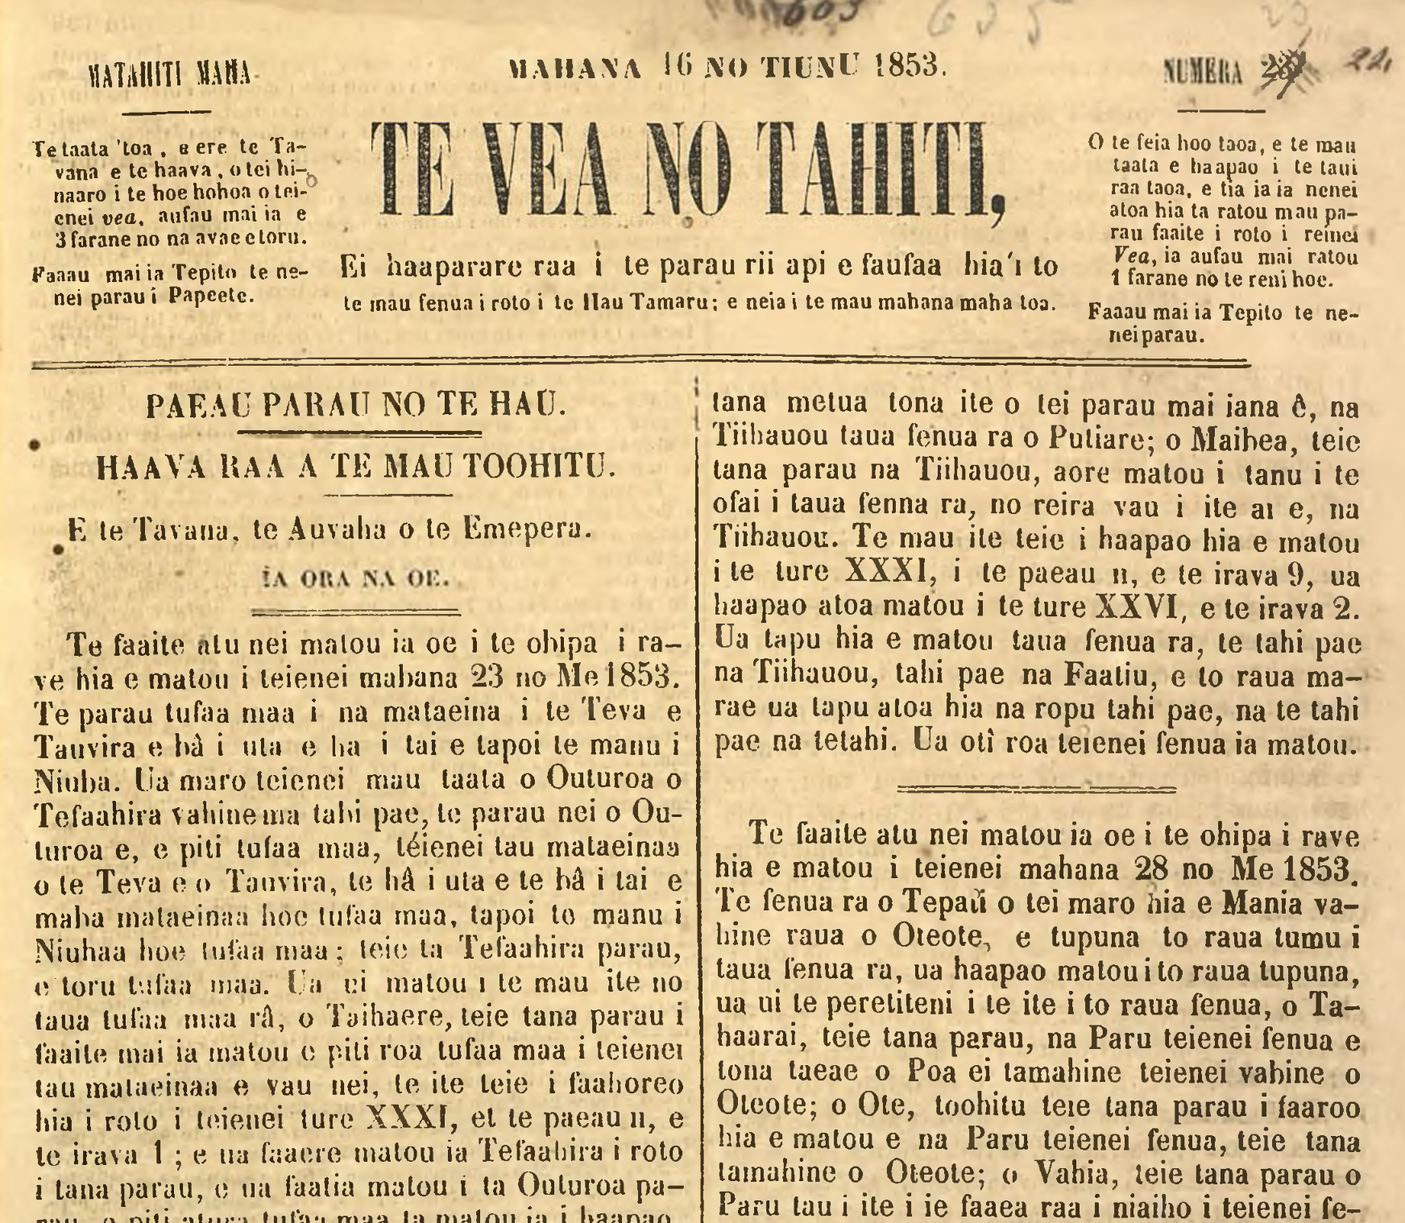
Vea no Tahiti
(1850-1859)
« Le messager de Tahiti pour la propagation de petites nouvelles pour l’utilité des Tahitiens ».
Hebdomadaire en langue tahitienne créé par une ordonnance du gouverneur Bonard

Slide 25
Arrêté du 28 juillet 1896 qui réorganise l’Instruction publique dans les EFO
« Art. 13. L’enseignement dans les écoles publiques comprend :
L’instruction morale et civique ;
La lecture ;
L’écriture ;
Le français, et pour les enfants tahitiens, l’étude du français d’après le tahitien ;
Les quatre règles de l’arithmétique et les éléments du système métrique ; quelques notions usuelles de droit et d’économie politique ;
Le solfège, l’histoire naturelle et les éléments de dessin ;
Des notions de géographie, particulièrement de celle de la France, de ses colonies et plus spécialement des Etablissements français de l’Océanie ;
Des notions d’Histoire de France. »

Slide 26
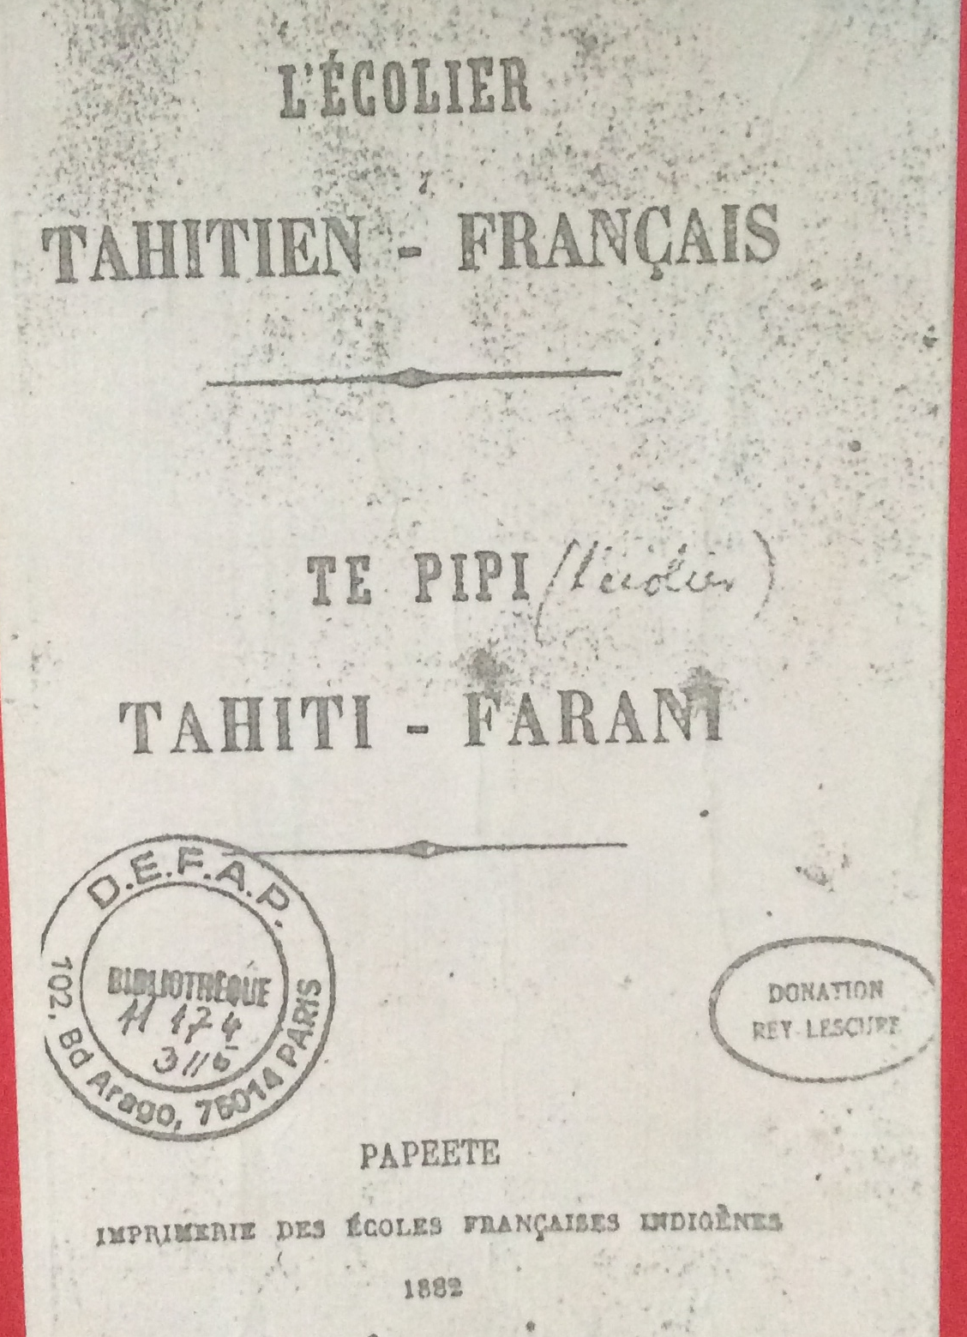
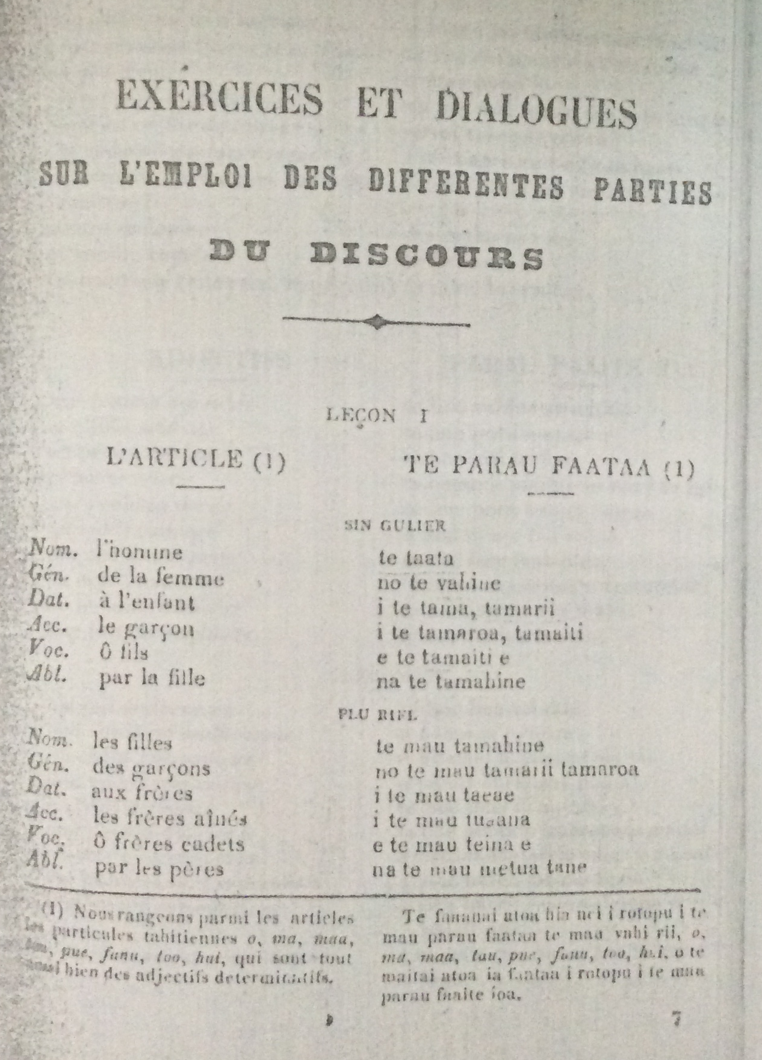
Le tahitien pour apprendre le français… avec la grammaire du latin (1882)

Slide 27
Rapport Revel, Rapport des inspections coloniales, 1914
« Tout Français débarquant pour la première fois à Papeete est fort surpris d'entendre indigènes et européens s'exprimer en différents idiomes, dans lesquels dominent la langue maorie et la langue anglaise. L'usage de l'une et de l'autre est constant, même dans les familles métisses franco-tahitiennes, ou (sic) il n'est pas rare qu'une phrase, commencée en maorie se poursuivre en anglais parsemé d'expressions françaises. […] Au chef-lieu, qui ne compte cependant que 1 100 indigènes sur une population de 4 000 personnes, les tahitiens (sic) parlent exclusivement leur langue et n'utilisent le français qu'à regret. En dehors de Papeete, les adultes ne comprennent en général pas le français. Dans les écoles, quelques uns des élèves les plus anciens savent quelques mots, mais sont incapables de suivre une conversation. »
cité par Salaün, 2016, p. 42-43

Slide 28
Un état des lieux en 1962
60% de la population de 15 ans et plus déclaraient ne pas savoir lire et écrire en français
80% des recensés déclaraient savoir lire et écrire en tahitien
sources : INSEE, n.d., Résultats statistiques du recensement général de la population de la Polynésie française effectué le 9 novembre 1962, Paris, INSEE, cité par Lavondès, 1972, p. 60-61
Notes:
écart entre l’injonction de francisation et la réalité du terrain

Slide 29
Le monopole institutionnel du français dans les années 1960-70
« Dès le niveau le plus élémentaire, la totalité de l’enseignement est dispensée en français. À aucun stade, dans l’enseignement public, le tahitien n’est enseigné. L’usage des langues vernaculaires est interdit dans le cadre des écoles, non seulement aux maîtres, mais encore aux élèves qui ne sont pas autorisés à les employer pendant la classe et même dans leurs jeux pendant les récréations.
[…] En dehors de l’école, c’est encore le français qui occupe une position dominante. Les dialectes polynésiens sont tacitement ignorés dans tous les cas où la nécessité de communiquer ne rend pas strictement indispensable un recours au vernaculaire. Le français est la langue officielle de tous les services officiels du Territoire : administration, services techniques, justice, police... »
source : Lavondès, H., 1972, « Problèmes sociolinguistiques et alphabétisation en Polynésie française », Cahiers de l’ORSTOM, série Sciences humaines, vol. IX, n°1, p. 49-61

Slide 30
La bascule linguistique : le témoignage d’une mère en 2011
[le tahitien] C’est votre langue maternelle ?
La mère : Pas vraiment… disons que quand j’ai commencé à parler, c’était en français. J’étais entourée de mes parents qui parlaient en tahitien. Mais à nous, ils nous ont toujours parlé en français. Mais j’ai toujours entendu du tahitien. J’ai appris… j’étais protestante… mes parents étaient protestants très pratiquants… j’ai grandi à la lecture et à l’écriture du tahitien. A l’école du dimanche. Mais je ne parlais pas. Mais je comprenais très très bien et j’écrivais très très bien. Mon papa parlait très bien français, ma maman couci-couça… et mes grands-parents, français couci-couça. Mon papa, il a travaillé au CEP, et il lisait énormément… il lisait beaucoup, beaucoup. Il a côtoyé beaucoup de métros, hein !
Est-ce que c’était une stratégie de vous parler en français… ?
La mère : Ben oui, ça faisait partie… avant, tu ne parles pas en tahitien, il fallait parler français… à l’école, l’école, c’est le français… À la maison… il nous poussait à l’école… il nous parlait en français dans l’optique qu’on travaille bien en français. Il s’adressait à nous exclusivement en français, sauf quand il était fâché [rire], là c’était en tahitien. Mais sinon, c’était exclusivement en français.
Source : Salaün, M., 2011, Renforcer l'enseignement des langues et cultures polynésiennes à l'école élémentaire. Contribution à l'évaluation de l'expérimentation ECOLPOM en Polynésie française : aspects sociolinguistiques, ANR Ecole plurilingue Outre-mer, Paris, Université Paris 5, p. 106
Notes:
implantation du CEP : 1963. En 1968, le CEP employait 43% de la population active du territoire.

Slide 31
La pratique linguistique contemporaine des enfants
La majorité des enfants de Polynésie grandit dans un environnement familial où l’on entend plusieurs langues (langues polynésiennes, français dans une variété locale, français standard, etc.).
Les adultes s’adressent à eux principalement en français (avec une grande variabilité selon le milieu social et l’origine ethnique des parents).
Les enfants produisent principalement en français (local) au quotidien avec leurs amis et avec leurs frères et sœurs.
Dans les situations informelles, ils ont souvent recours au « mélange » (ou « charabia », ou « parler kaina »…).

Slide 32
Être bilingue

Slide 33
C’est quoi être bilingue ?
Bloomfield (1935) : posséder une compétence de locuteur natif dans deux langues.
Macnamara (1967) : posséder une compétence minimale dans une des quatre habiletés linguistiques, à savoir, comprendre, parler, lire et écrire dans une langue autre que sa langue maternelle.
Oksaar (1980) : être en mesure – dans la plupart des situations – de passer sans difficulté majeure d’une langue à l’autre en cas de nécessité.
Grosjean (2015) : utiliser deux ou plusieurs langues ou dialectes dans la vie de tous les jours.

Slide 34
Démystifier le bilinguisme
François Grosjean
Professeur émérite à l’Université de Neuchâtel
Un entretien sur France culture :
https://www.franceculture.fr/emissions/tire-ta-langue/demystifier-le-bilinguisme

Slide 35
L’interlangue
Tous les jeunes bilingues, avant 4~5 ans, mélangent des éléments lexicaux ou syntaxiques issus des langues auxquelles ils sont exposés
A., septembre 2012 (3 ans)
  C’est quelqu’un qui a fait pohe le to'e.
  C’est gros mon 'ōpū parce que j’ai bu de l’eau dans le fare pape.

Slide 36
Régulation des langues en fonction de la situation d’énonciation
tahitien
audition
français
tahitien
régulation
phonation
français

Slide 37
Le choix de la langue et le mode de communication
Mode monolingue L1
Mode monolingue L2
Mode bilingue L1 & L2
À quelles langues les enfants sont-ils exposés quotidiennement ?
  langue 1 ?
  langue 2 ?
  forme mixte L1 & L2 ?

Slide 38
Le français « local »
neutralisation de l’opposition /ã/ vs /ɔ̃/ : Tout le monde peut se tromper. [trãpe]
ordre prédicat/sujet : <C’est cuit> le riz ; <Ça fait du bruit> sa voiture.
neutralisation du genre : Elle a réussi tout seul.
neutralisation de l’opposition indicatif/subjonctif : Il faut que tu viens.
emprunt des modalisateurs tahitiens : C’est faux paha.
emprunt lexical : C’est quoi à toi le mā'a ?
Labilité des classes lexicales : Il a bandit mes savates !
Cf. le site monvr.pf, rubrique « mon paraparau »

Slide 39
Éléments de politique linguistique

Slide 40
Langue(s) et cohésion sociale : deux conceptions antagonistes
« les multiculturalistes […] convoquent [la cohésion sociale] en supposant que de la compréhension de la différence naît la cohésion, mais les assimilationnistes ou les universalistes y ont depuis longtemps recours en postulant que la langue unique est un facteur de cohésion. »
Gille Forlot, in Troncy, C., 2014, Didactique du plurilinguisme. Approches plurielles des langues et des cultures. Autour de Michel Candelier, Rennes, PUR, p. 351.

Slide 41
Émergence de l’État-nation et diversité linguistique
« Avec trente patois différents, nous sommes encore pour le langage, à la tour de Babel, tandis que pour la liberté, nous formons l’avant-garde des nations » (Henri Grégoire, 1794)
Selon Grégoire, le nombre de Français qui « parlent purement » le français n’excède pas 3 millions, « et probablement le nombre de ceux qui l’écrivent correctement est encore moindre » (ibid.).
Population française en 1794 : ~ 28 millions d’habitants
Donc, selon les données de Grégoire, moins de 11% de la population parlait français (celui d’Île-de-France) à cette époque.
Cité par Certeau (de), Michel, Julia, Dominique, Revel, Jacques, 2002 (1975), Une politique de la langue, Paris, Folio histoire.
Notes:
La première enquête linguistique extensive dont nous disposons pour l’Hexagone est celle que l’abbé Henri Grégoire réalise à partir de 1790 et présente en 1794 devant la Convention nationale de la jeune République née de la Révolution française :

Slide 42
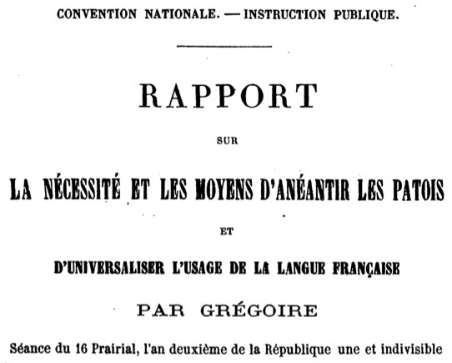
Le projet monolingue
Henri Grégoire (1750-1831)
(4 juin 1794)

Slide 43
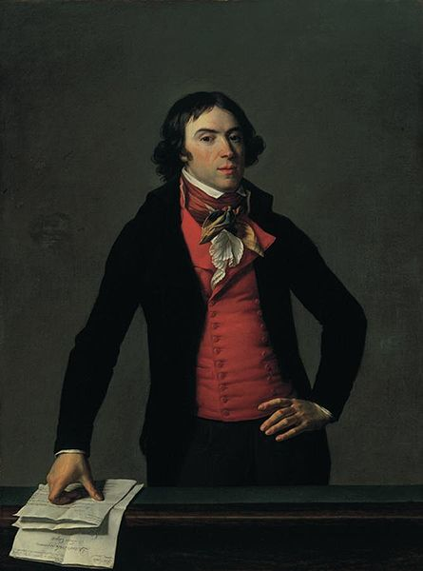
Le projet monolingue
« Le fédéralisme et la superstition parlent bas-breton ; l'émigration et la haine de la République parlent allemand ; la contre-révolution parle l'italien, et le fanatisme parle le basque. Cassons ces instruments de dommage et d'erreur. Le comité a pensé qu'il devait vous proposer, comme mesure urgente et révolutionnaire, de donner à chaque commune de campagne des départements désignés un instituteur de langue française, chargé d'enseigner aux jeunes personnes des deux sexes, et de lire, chaque décade, à tous les autres citoyens de la commune, les lois, les décrets et les instructions envoyés de la Convention. […] Rome instruisait la jeunesse en lui apprenant à lire dans la loi des douze tables. La France apprendra à une partie des citoyens la langue française dans le livre de la Déclaration des Droits. »
Barère de Vieuzac, B., 1794, Rapport du Comité de salut public sur les idiomes, 8 pluviôse an II (27 janvier 1794), Paris, Convention nationale.
Barère de Vieuzac (1755-1841)

Slide 44
Préserver et transmettre notre diversité linguistique
Comme la planète connaît aujourd’hui un appauvrissement accéléré de sa biodiversité, l’humanité voit s’étioler sa propre diversité culturelle et linguistique (les deux processus sont d’ailleurs corrélés). Plus de la moitié des ~ 6000 langues actuellement parlées dans le monde auront probablement disparues d’ici la fin du 21ème siècle.
Ce ne sont pas les « grandes » langues qui menacent les « petites » langues et la diversité linguistique de l’humanité, mais l’idéologie monolingue.
« La vraie pédagogie bilingue – dans un cadre institutionnel qui respecte le bilinguisme – est une des manières les plus efficaces pour sauvegarder la diversité linguistique »
Evans, Nicholas, 2012. Ces mots qui meurent. Les langues menacées et ce qu’elles ont à nous dire. Paris : Editions La Découverte

Slide 45
La Charte de l’Éducation [de Polynésie française] actualisée - 7 juillet 2016 [2011]
« L’objectif de l’École est la réussite de tous les élèves. Cette réussite impose la maîtrise du langage qui passe par le développement des compétences linguistiques en français, en langues polynésiennes et en langues étrangères. L’École doit tirer profit de la diversité linguistique de la société polynésienne pour favoriser le plurilinguisme tout au long de la scolarité. La langue d’enseignement est le français. Sa maîtrise, orale et écrite, est indispensable à la fois aux apprentissages scolaires et à l’exercice de la citoyenneté. Tout au long du cursus scolaire, les langues et la culture polynésiennes sont valorisées afin d’entretenir un climat favorable à la diversité culturelle et linguistique, et de permettre aux élèves de s’exprimer et de réfléchir sur leur propre diversité et celle des autres. » (p. 17)
Source : http://education.pf/02-pdf/Textes/2016-Charte-Education_2016-Version_29-07-2016.pdf

Slide 46
Programmes du cycle 4 (français)
« Le français et les langues vivantes étrangères ou régionales
La comparaison entre les différentes langues apprises par les élèves et le français est riche d’enseignements pour les élèves. Elle favorise la réflexion sur la cohérence des systèmes linguistiques, leurs parentés ou leurs différences, leurs échanges. » (p. 251)

Slide 47
Quelques suggestions
Valoriser à la fois le français et les langues d’origine des élèves.
Porter une attention particulière à l’expression orale en français, dans tous les champs disciplinaires.
Ne pas stigmatiser inutilement les variétés locales du français.
Faire plutôt réfléchir les élèves sur la diversité linguistique et culturelle et sur la transformation des langues.
Entraîner les élèves à choisir les langues et les variétés de langues (français standard versus français local) qui conviennent selon les situations de communication.

Slide 48
Ouvrir tous les horizons
« Les enfants d’Océanie n’ont pas à se trouver dans la position de migrants au sein de leur terre d’origine : ils n’ont pas à s’arracher à une culture océanienne pour s’intégrer à une culture française, ils ont à maîtriser les deux pour mieux les dépasser : c’est leur biculturalisme imparfait qui les prédispose mieux que d’autres à la situation même d’apprentissage et c’est en s’appuyant sur lui que l’école peut leur ouvrir tous les horizons. »
Rigo, B., 2009, « Quelle éthique pour un enseignement en milieu plurilingue et pluriculturel », in Vernaudon & Fillol, Vers une école plurilingue dans les collectivités françaises d’Océanie et de Guyane, Paris, l’Harmattan, p. 302
Notes:
Evitez les stéréotypes et considérez vos élèves avec générosité et sans complaisance, avec la même ambition et le même professionnalisme que pour n'importe quel élève de la République. Restez ouverts et attentifs à la diversité que vous allez rencontrer.

Slide 49
Une identité en construction
« E aha vau ? E paa… Aita vau i riro èi taata. Pēnei aè paha ē, ànānahi…? Aita vau i tāòtiàhia e te puta tivira. Te hiaài nei au ia ù ìa tupu e ìa rara. O te mau reta a te Pāpaa tē pāpaì i to ù iòa ; o to ù iho rā aho e te aho o te mau taeaè e māuiui nei te moihaa pāpaì i to ù oraraa. »
« Que suis-je ? Rien, pas encore, demain peut-être. Non, l’état civil ne me suffit pas, j’ai besoin d’une autre dimension. Mon nom s’écrit avec les lettres de l’alphabet latin, mais ma vie s’écrira avec mon souffle et le souffle de tous ceux qui souffrent du manque d’être. Nous ne sommes assurément pas encore. »
Turo Raapoto (1948-2014)
Source : Veà Porotetani, décembre 1978

Slide 50
Quelques ressources

Slide 51
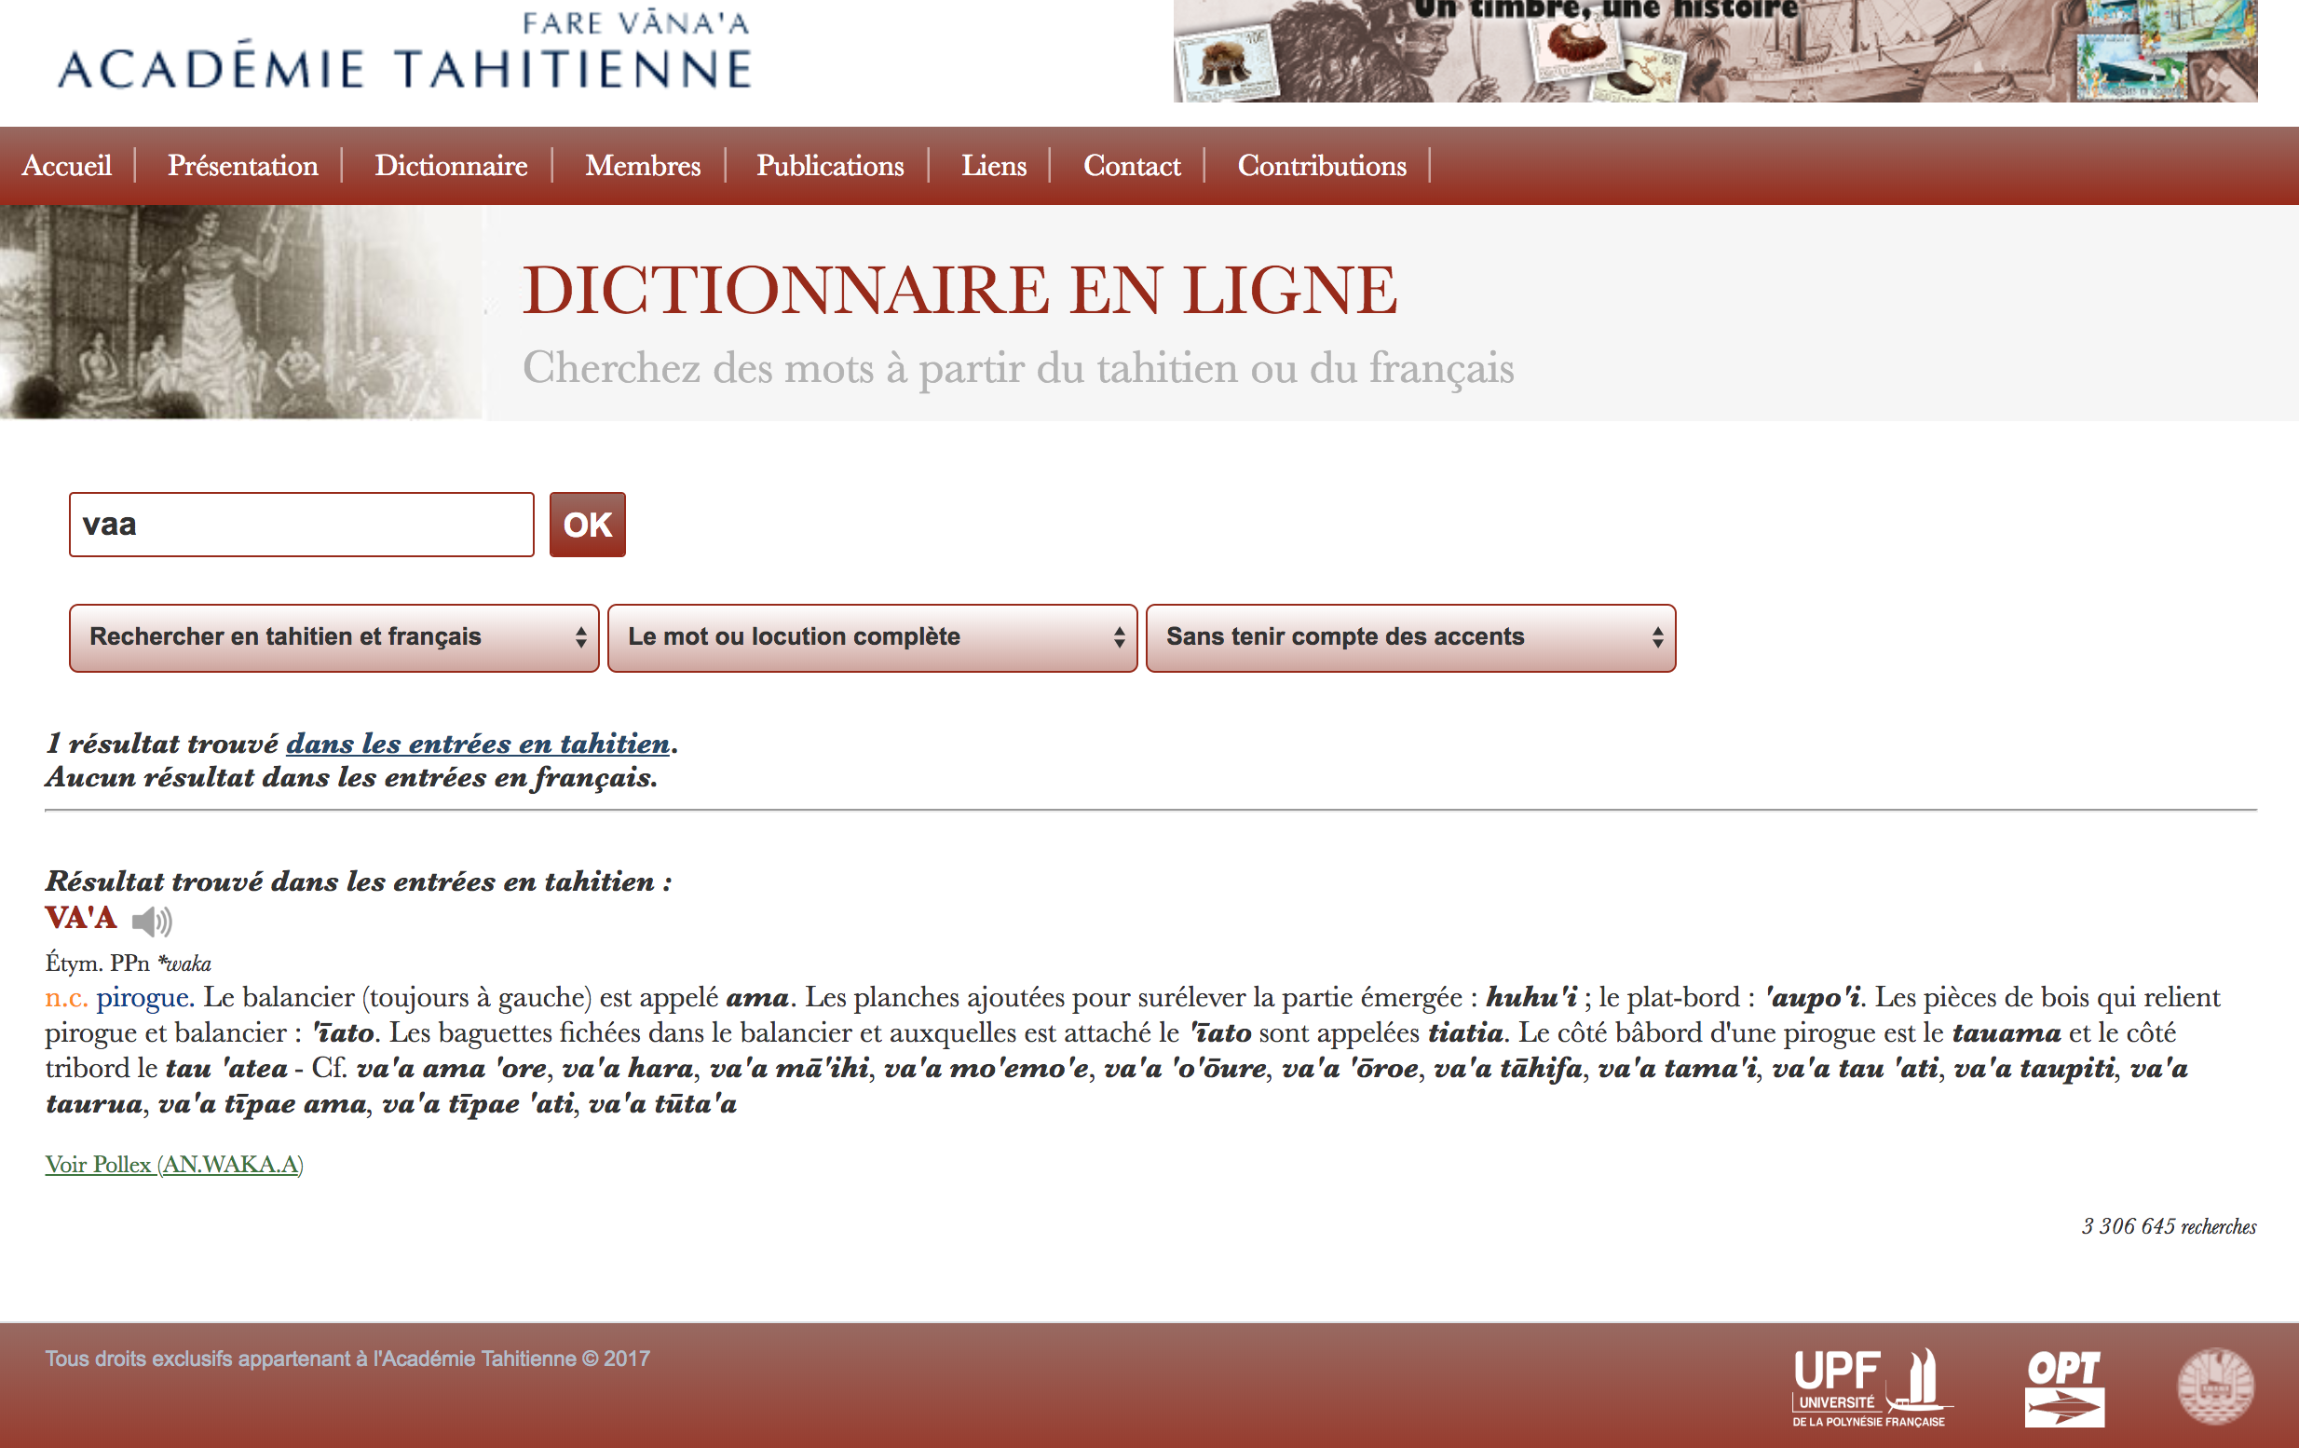
Dictionnaire tahitien-français de l’Académie tahitienne
www.farevanaa.pf

Slide 52
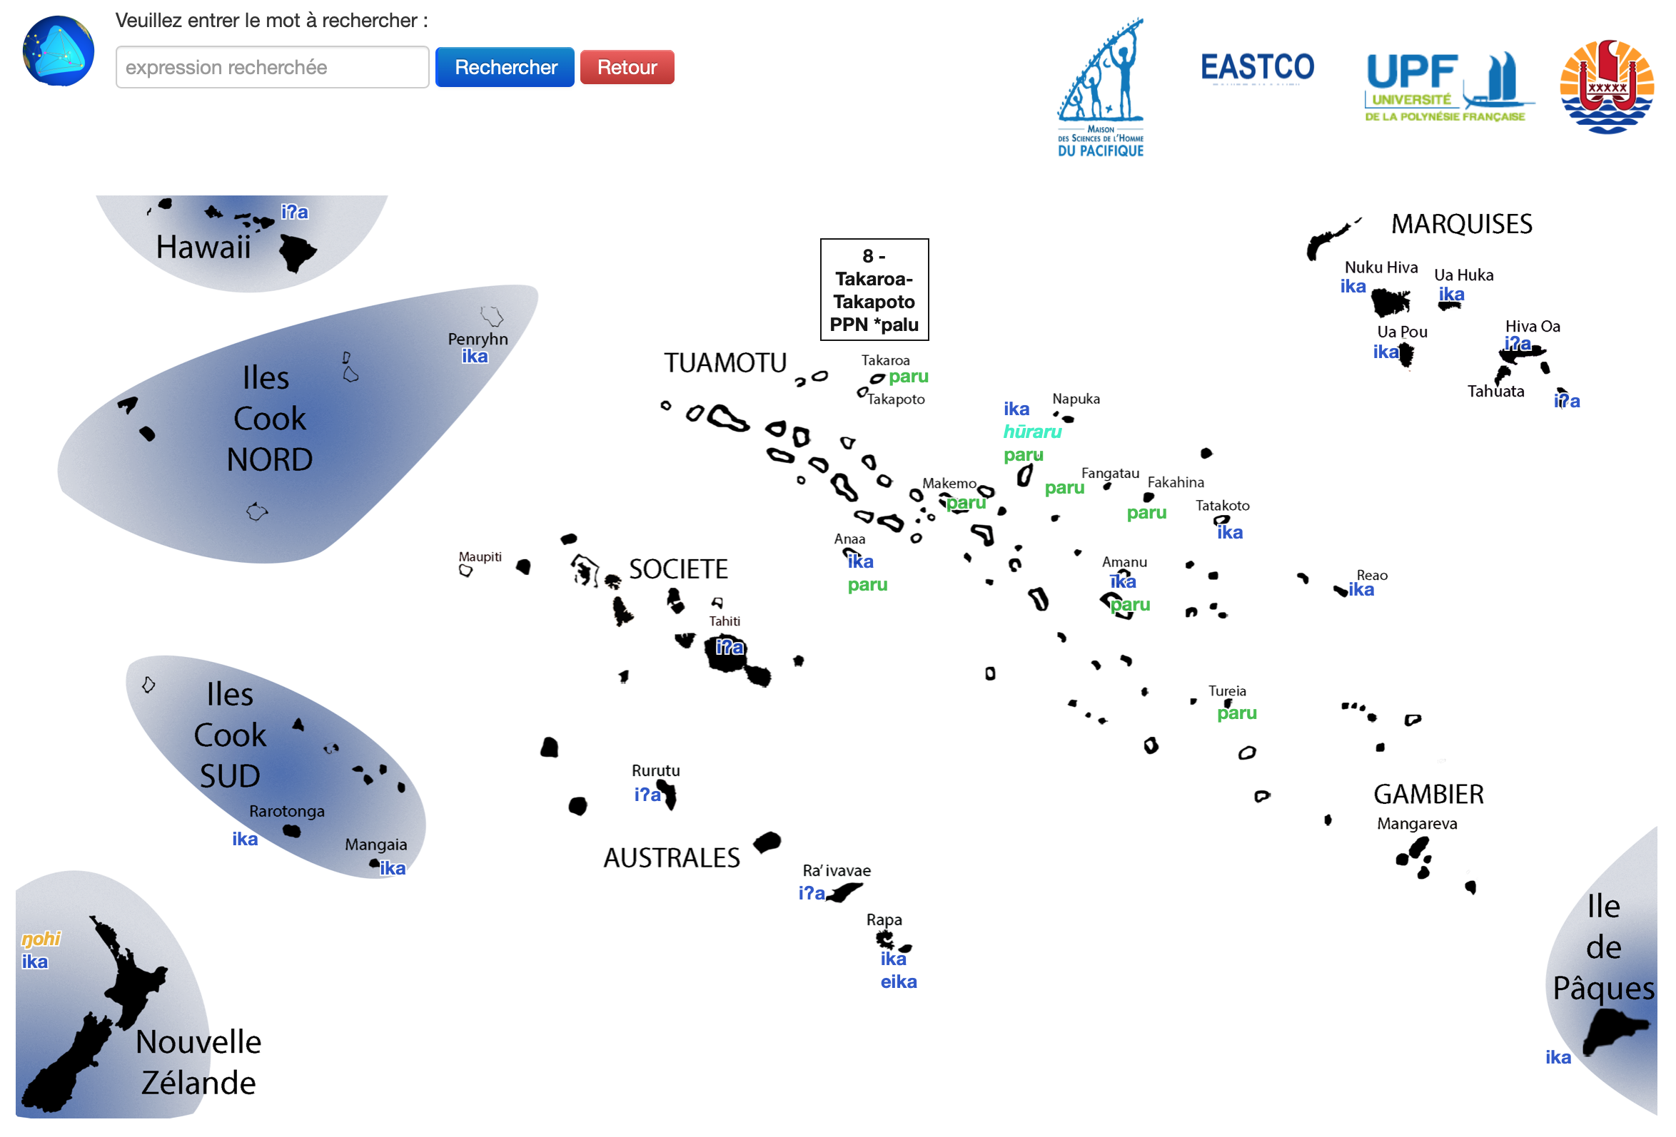
Atlas numérique des langues de Polynésie française
https://anareo.cloud.pf/linkeast/

Slide 53
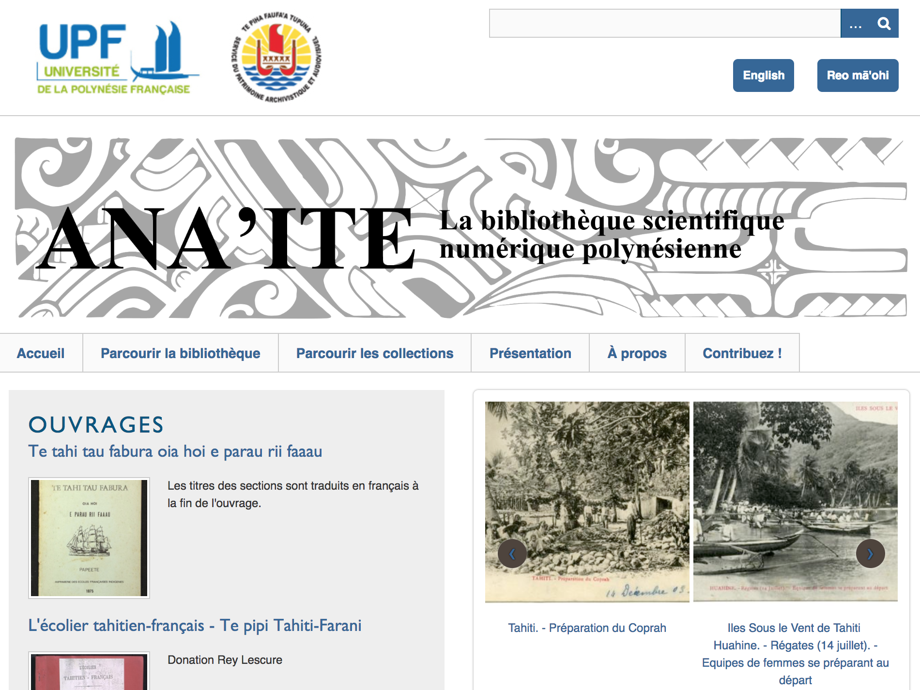
Ana'ite –Bibliothèque scientifique numérique polynésienne
anaite.upf.pf

Slide 54
Encore quelques ressources en ligne…
Charpentier & François, 2015, Atlas linguistique de la Polynésie française, Berlin, de Gruyter & UPF :
www.upf.pf/alpf
Exemples commentés de phrases en français local :
monparaparau.pf/
Un documentaire accessible en ligne, « Te reo tumu » :
http://la1ere.francetvinfo.fr/polynesie/tahiti/polynesie-francaise/te-reo-tumu-langue-maternelle-419203.html

Slide 55

Une introduction à l’histoire de Tahiti
Une histoire de Tahiti. Des origines à nos jours.
Ouvrage collectif dirigé par Eric Conte.
Au Vent des Îles, UPF, Maison des Sciences de l’Homme du Pacifique. 2019.

Slide 56
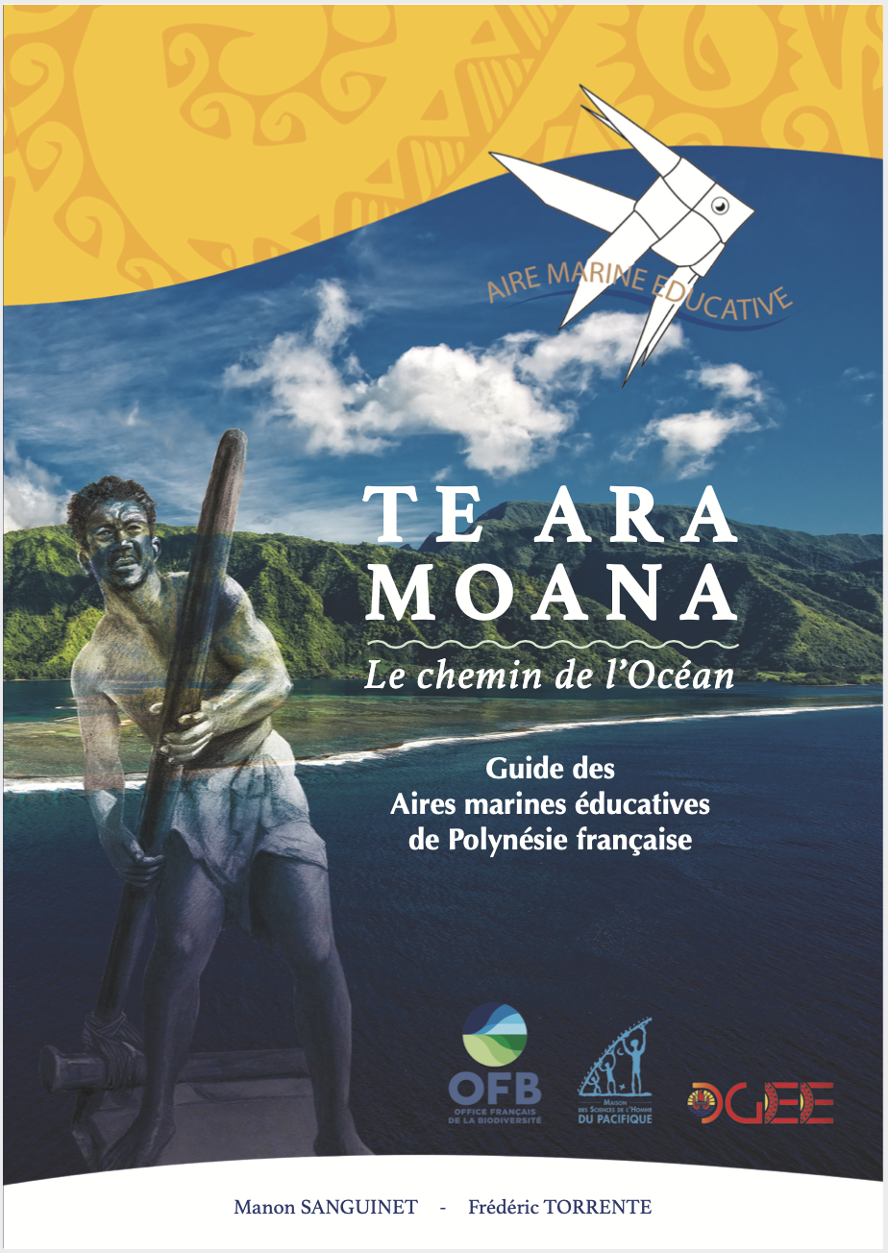
Te ara moana
Le chemin de l’Océan. Guide des Aires marines éducatives de Polynésie française
Manon Sanguinet et Frédéric Torrente, 2020
OFB, MSHP, DGEE

Slide 57
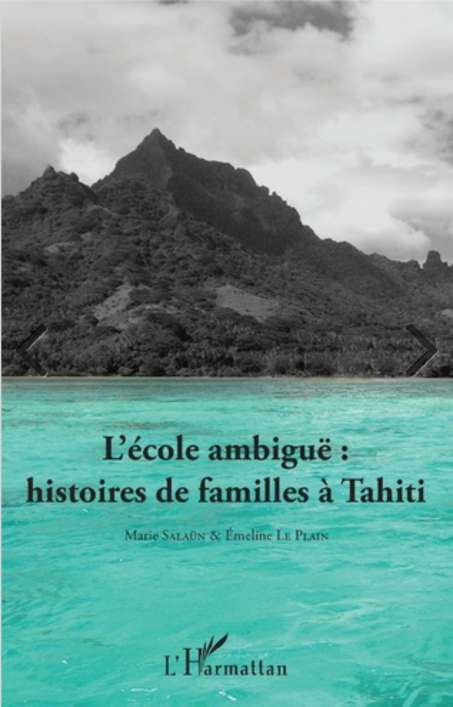
L’école ambiguë : histoires de familles à Tahiti
Marie Salaün et Emeline Le Plain, 2018
L’Harmattan

Slide 58
Indications bibliographiques
Cummins, J., 2014, « L’éducation bilingue : qu’avons-nous appris de cinquante ans de recherche ? », in Nocus, Vernaudon & Paia, M., (dir.), L’école plurilingue en Outre-mer. Apprendre plusieurs langues, plusieurs langues pour apprendre, Presses universitaires de Rennes, p. 41-64.
Rigo, B., 2009, « Quelle éthique pour un enseignement en milieu plurilingue et pluriculturel », in Vernaudon & Fillol, Vers une école plurilingue dans les collectivités françaises d’Océanie et de Guyane, Paris, l’Harmattan, p. 302
Salaün, M., 2016, « Les langues de l’école au temps des Etablissements français de l’Océanie : ce que nous dit la législation coloniale, et ce qu’elle ne nous dit pas. », BSEO, n°336, p. 25-52
Vernaudon, J., 2020, « Les langues polynésiennes et kanak, des « langues de France » en contexte de décolonisation », Glottopol, 34,, 132-146 http://glottopol.univ-rouen.fr/telecharger/numero_34/gpl34_11vernaudon.pdf

